Slide 1
PARK “BUDUĆNOSTI” U GRABRIKU
IDEJNO RJEŠENJE KRAJOBRAZNOG UREĐENJA PARKA
Studio perivoj d.o.o.; ožujak 2017.

Slide 2
POTREBE GRADA
slobodna površina u središtu grada – veliki potencijal;
neposredna blizina stambenog naselja, škole i vrtića – veliki broj mogućih korisnika;
širenje grada prema periferiji – poveznica sa šetnicama, kupalištem, akvarijem, planiranim sportskom i rekreacijskim sadržajima...
PARK “BUDUĆNOSTI” U GRABRIKU – KRAJOBRAZNO UREĐENJE PARKA / Studio perivoj d.o.o.; ožujak 2017.

Slide 3
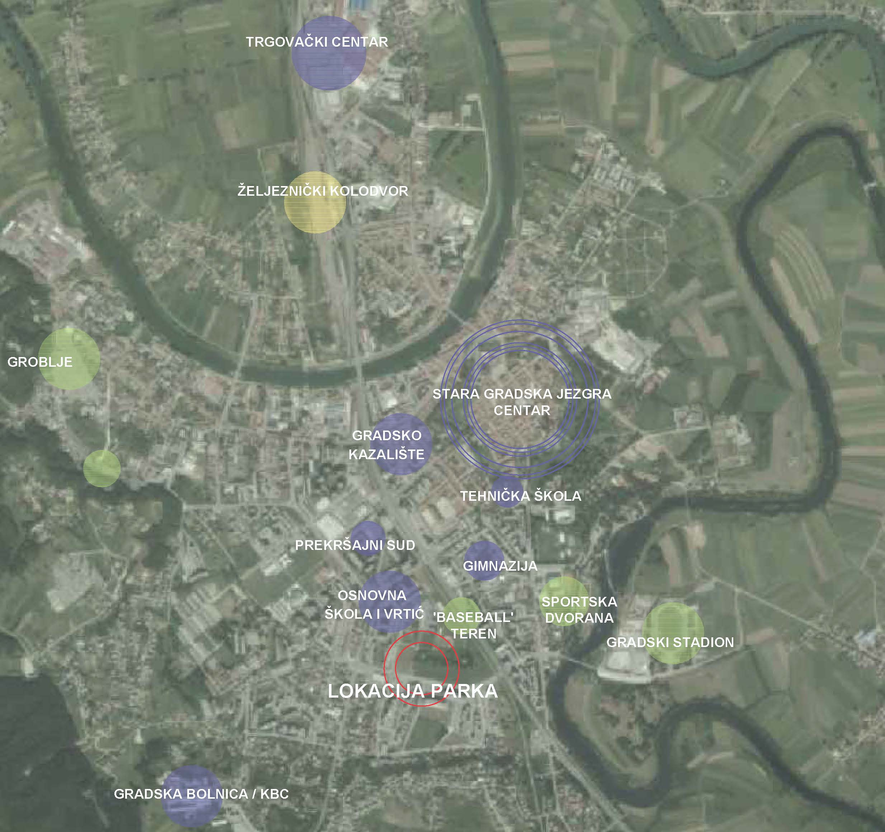
POTREBE GRADA
PARK “BUDUĆNOSTI” U GRABRIKU – KRAJOBRAZNO UREĐENJE PARKA / Studio perivoj d.o.o.; ožujak 2017.

Slide 4
CILJEVI UREĐENJA
UZ NOVE SADRŽAJE SAČUVATI I AMBIJENT SLOBODNE POVRŠINE
vrijednu gradsku površinu oblikovati u javni gradski park za široki spektar korisnika;
novim uređenjem parka podržati sliku Karlovca kao grada zelenila, uređenih parkova i održavanih javnih površina;
oblikovati modernu površinu za budućnost, park koji će se mijenjati i razvijati s gradom.
PARK “BUDUĆNOSTI” U GRABRIKU – KRAJOBRAZNO UREĐENJE PARKA / Studio perivoj d.o.o.; ožujak 2017.

Slide 5
ISHODIŠTA OBLIKOVANJA
KONTRAST PRIRODNE OSNOVE GRADA I URBANOG RASTERA U NEOČEKIVANOM ODNOSU
glavna staza kroz park i forme novih sadržaja inspirirani prepoznatljivim krajobrazom Karlovca - rijekama;
zelenilo formirano ciljano i pravilno, a ne kao segment prirodnih grupacija;
jasne i snažne geometrijske forme novog raslinja postaju nosioc slike novog parka unutar strukture naselja;
parkovni sadržaji za potrebe grada danas, ali parkovna površina za potrebe grada i u budućnosti.
PARK “BUDUĆNOSTI” U GRABRIKU – KRAJOBRAZNO UREĐENJE PARKA / Studio perivoj d.o.o.; ožujak 2017.

Slide 6
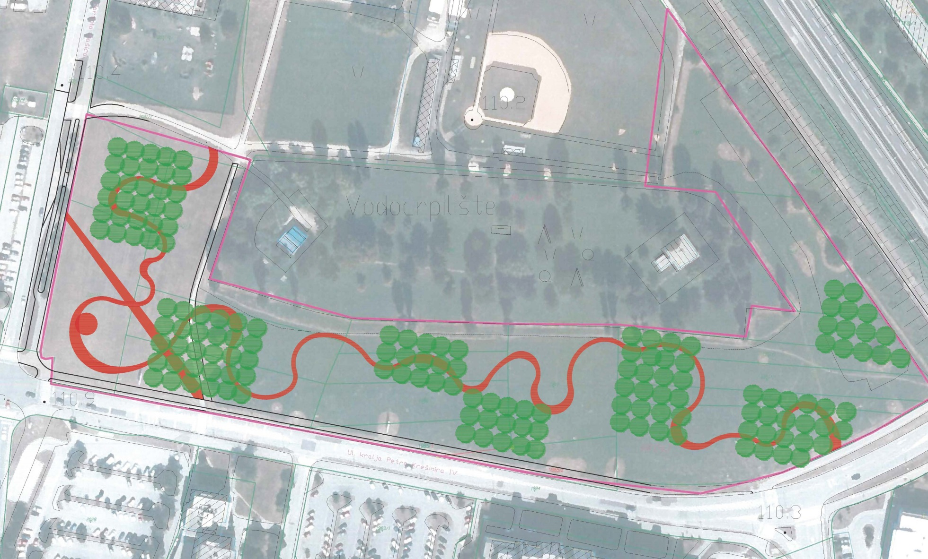
ISHODIŠTA OBLIKOVANJA
meandrirajući tok pješačke staze prati tok rijeka
smještaj sadržaja unutar proširenja staza
osnova zelene arhitekture prati raster gradskih blokova
PARK “BUDUĆNOSTI” U GRABRIKU – KRAJOBRAZNO UREĐENJE PARKA / Studio perivoj d.o.o.; ožujak 2017.

Slide 7
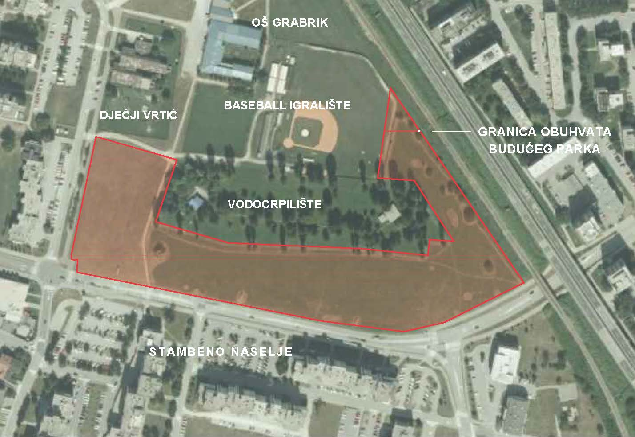
OKRUŽENJE
PARK “BUDUĆNOSTI” U GRABRIKU – KRAJOBRAZNO UREĐENJE PARKA / Studio perivoj d.o.o.; ožujak 2017.

Slide 8
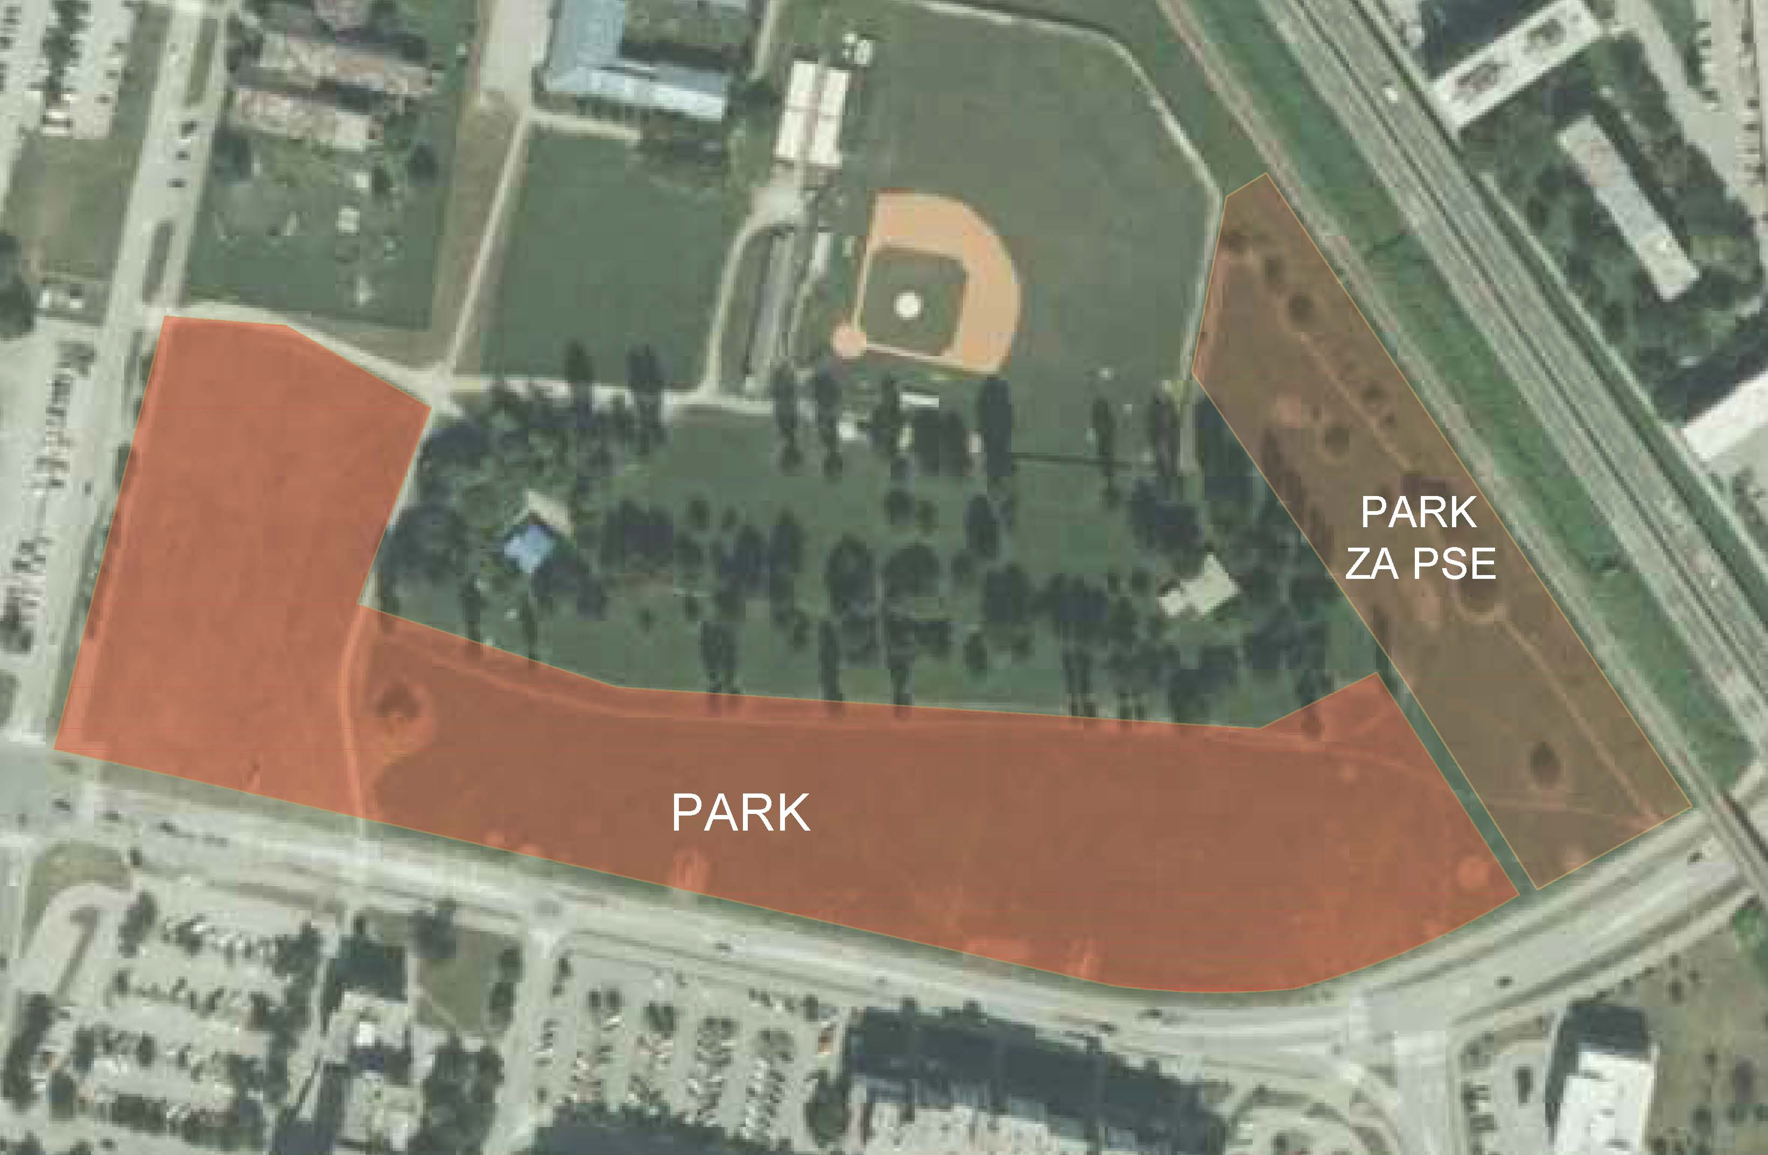
ZONING – PROSTORNI RAZMJEŠTAJ SADRŽAJA
dvije odvojene, oblikovno usklađene cjeline
približna površina 3,5 ha
dužina preko 400 m
PARK “BUDUĆNOSTI” U GRABRIKU – KRAJOBRAZNO UREĐENJE PARKA / Studio perivoj d.o.o.; ožujak 2017.

Slide 9
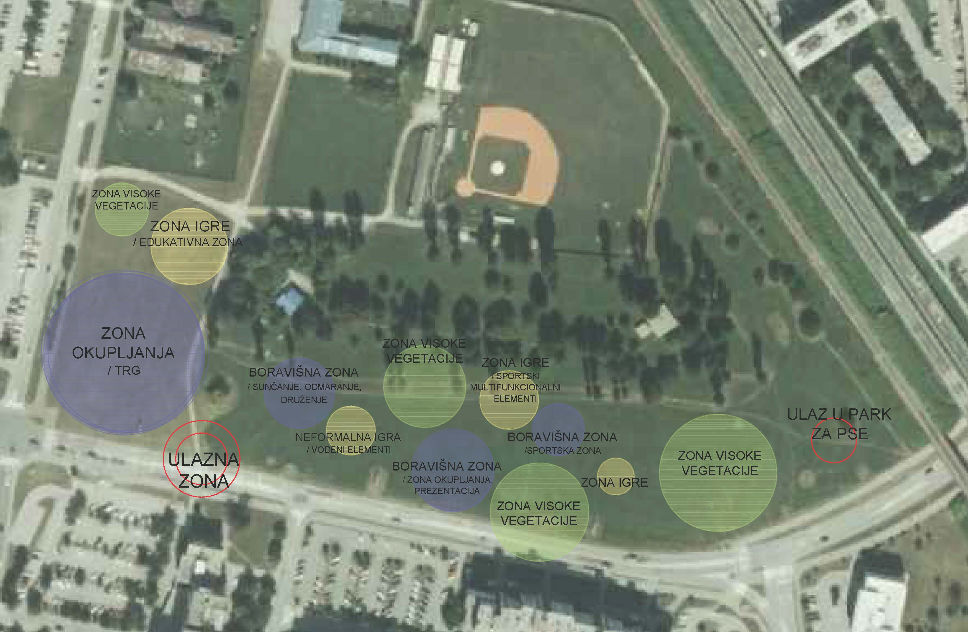
ZONING – PROSTORNI RAZMJEŠTAJ SADRŽAJA
veliki broj korisnika = veliki broj sadržaja;
korisnici svih dobnih skupina = raznoliki sadržaji;
potreba za organiziranim i slobodnim sadržajima = puno slobodnih površina i višefunkcionalnih prostora;
poveznica s drugim gradskim sadžajima = kvartovski park, ali i gradski park.
PARK “BUDUĆNOSTI” U GRABRIKU – KRAJOBRAZNO UREĐENJE PARKA / Studio perivoj d.o.o.; ožujak 2017.

Slide 10
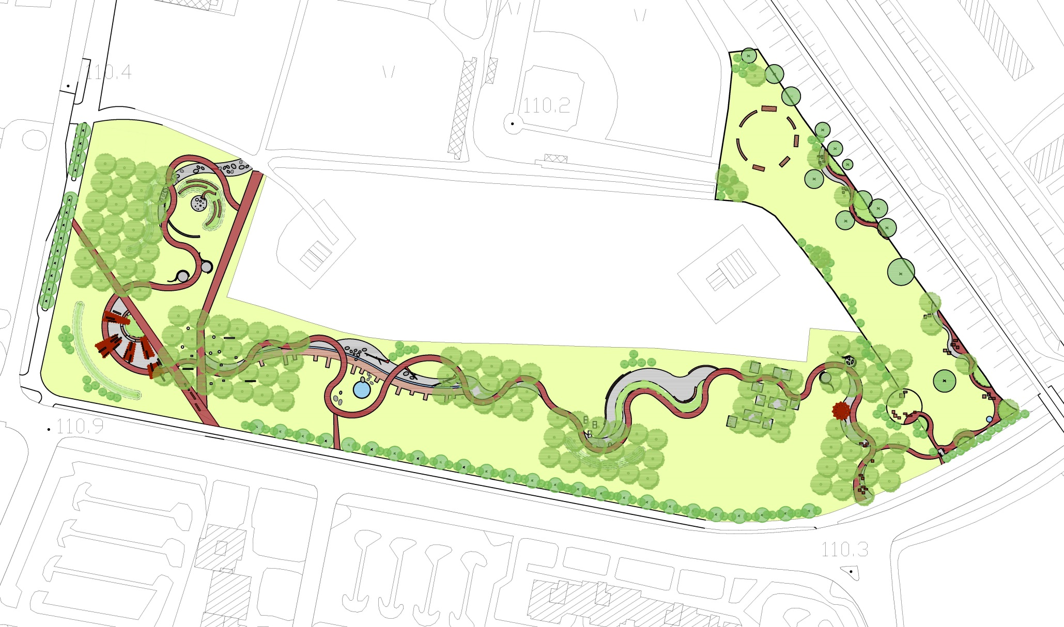
RJEŠENJE UREĐENJA
prolaz prema školi i vrtiću
postojeća staza prema školi
glavni ulaz
sporedni ulaz
ulaz u park za pse
istočni ulaz
drvored prema prometnici
PARK “BUDUĆNOSTI” U GRABRIKU – KRAJOBRAZNO UREĐENJE PARKA / Studio perivoj d.o.o.; ožujak 2017.

Slide 11
RJEŠENJE UREĐENJA
- 7 sadržajnih cjelina
školski park
park za pse
središnje odmorište
sportski park
višefunkcionalni prostor
park anđela
prostor mirnijih odmorišta
PARK “BUDUĆNOSTI” U GRABRIKU – KRAJOBRAZNO UREĐENJE PARKA / Studio perivoj d.o.o.; ožujak 2017.

Slide 12
RJEŠENJE UREĐENJA
- pogledi prema parku
PARK “BUDUĆNOSTI” U GRABRIKU – KRAJOBRAZNO UREĐENJE PARKA / Studio perivoj d.o.o.; ožujak 2017.

Slide 13
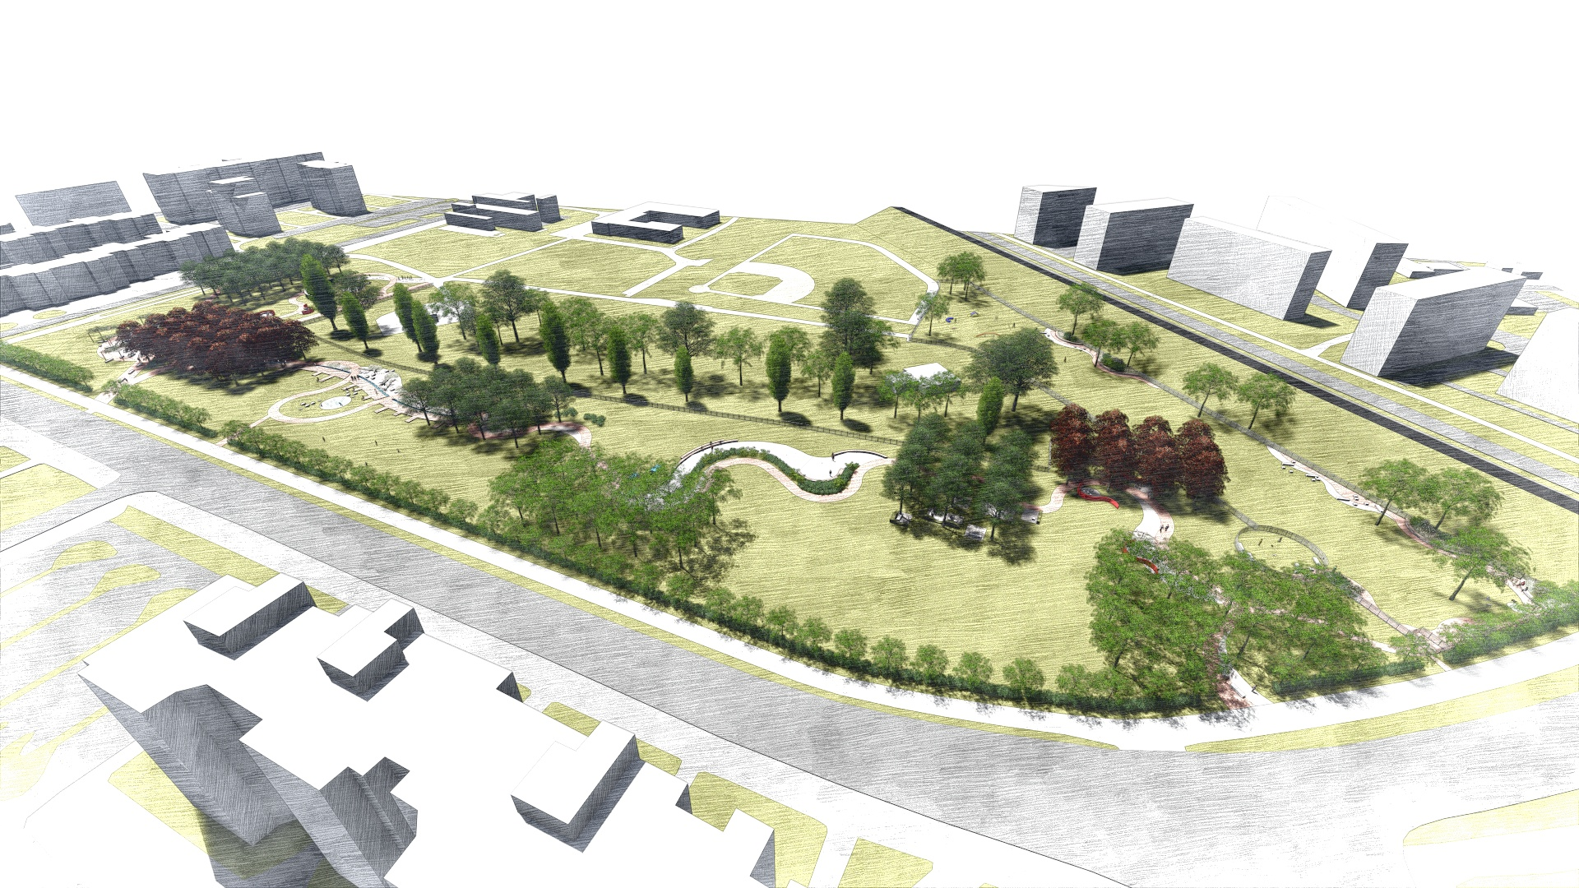
RJEŠENJE UREĐENJA
- pogledi prema parku
PARK “BUDUĆNOSTI” U GRABRIKU – KRAJOBRAZNO UREĐENJE PARKA / Studio perivoj d.o.o.; ožujak 2017.

Slide 14
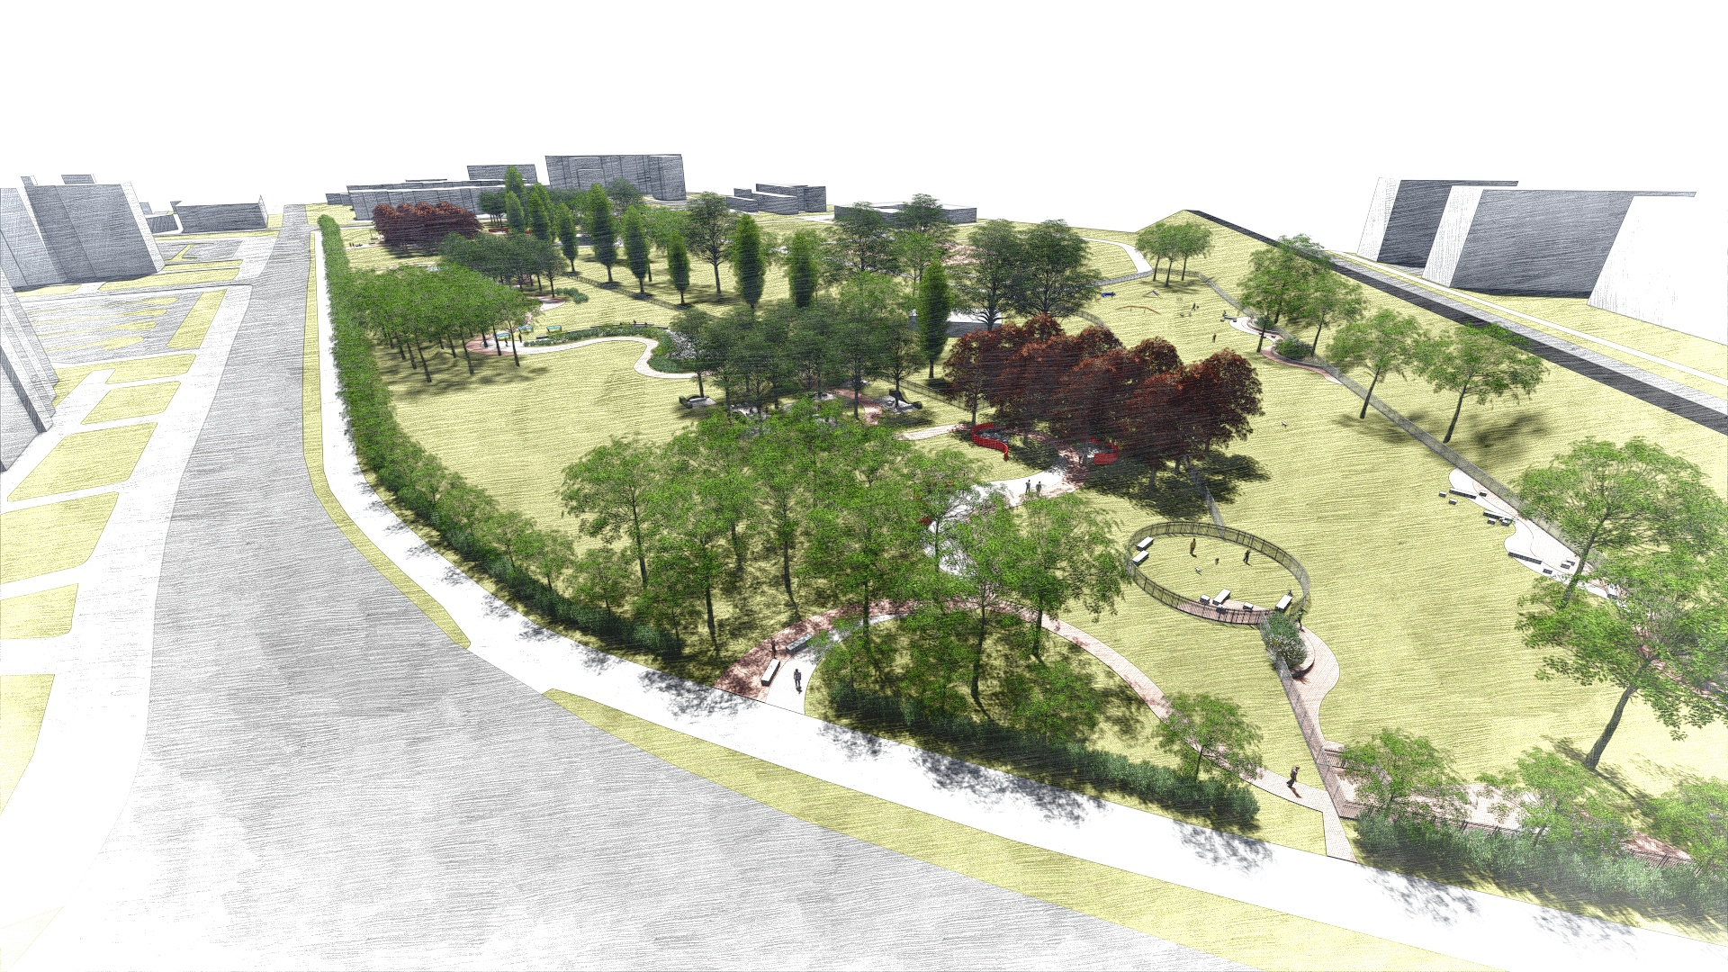
RJEŠENJE UREĐENJA
- pogledi prema parku
PARK “BUDUĆNOSTI” U GRABRIKU – KRAJOBRAZNO UREĐENJE PARKA / Studio perivoj d.o.o.; ožujak 2017.

Slide 15
RJEŠENJE UREĐENJA
- VIŠEFUNKCIONALNI PROSTOR
PARK “BUDUĆNOSTI” U GRABRIKU – KRAJOBRAZNO UREĐENJE PARKA / Studio perivoj d.o.o.; ožujak 2017.

Slide 16
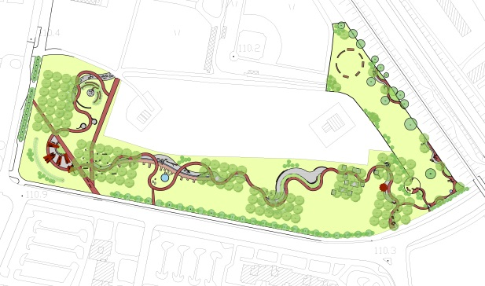
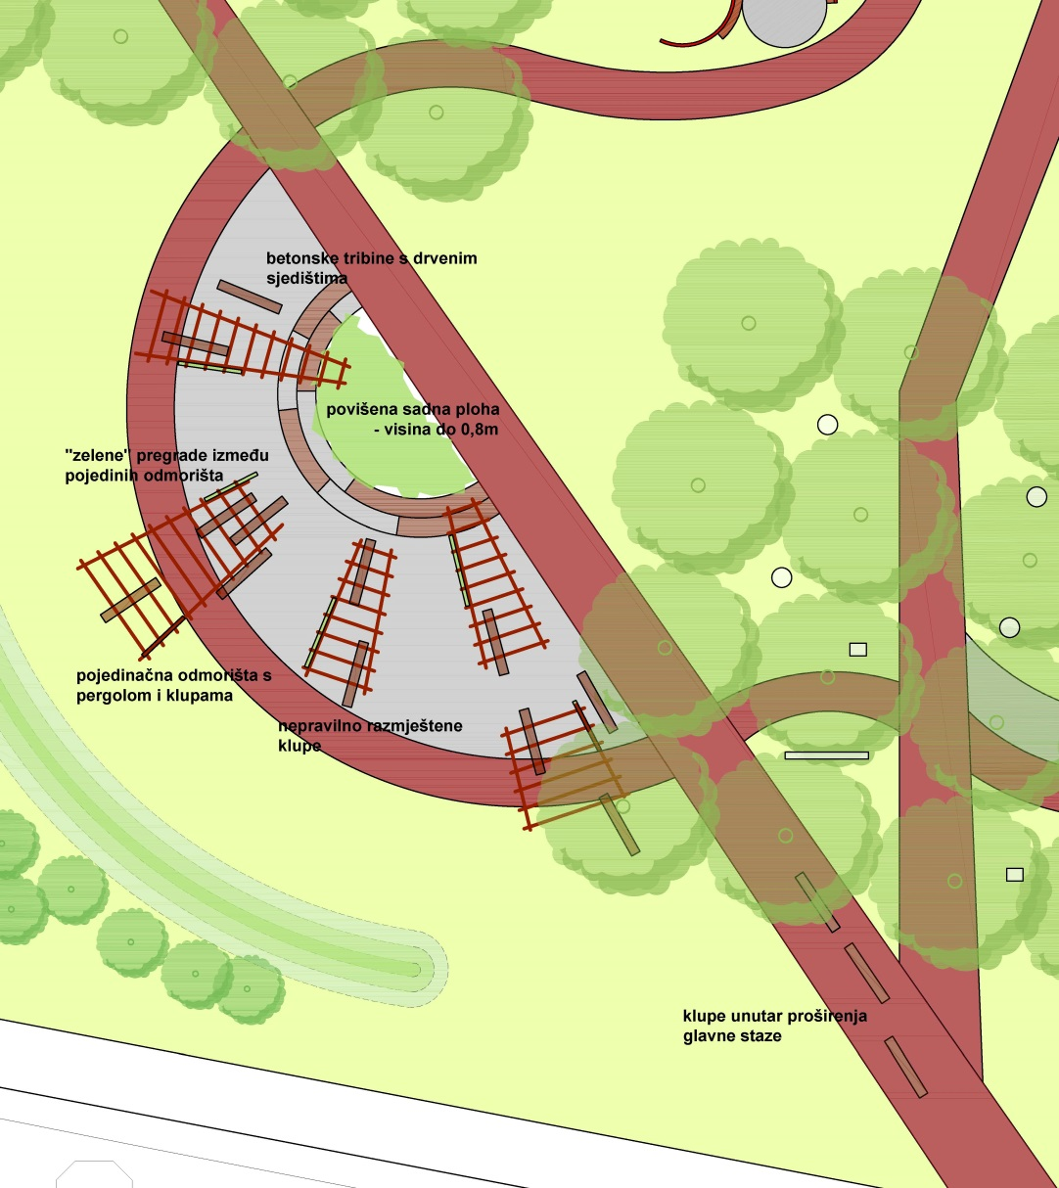
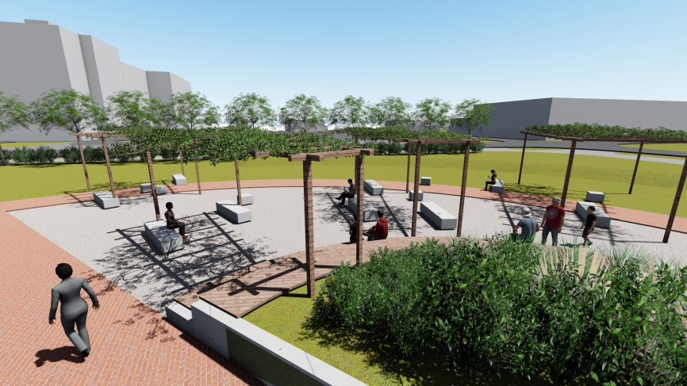
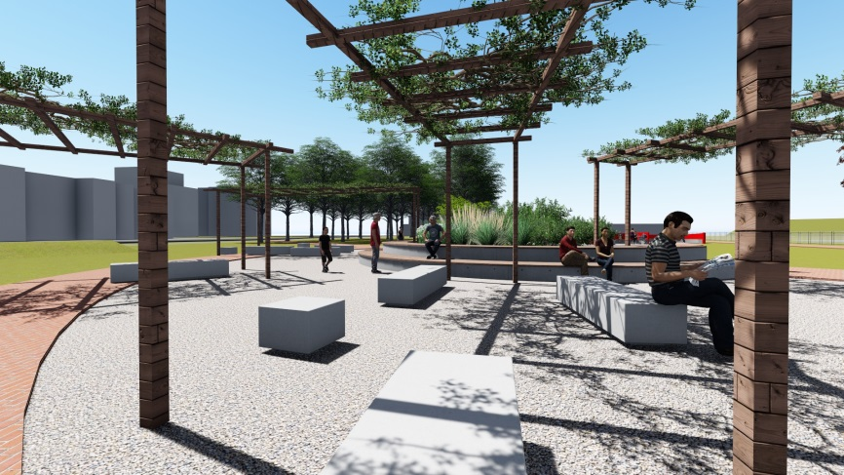
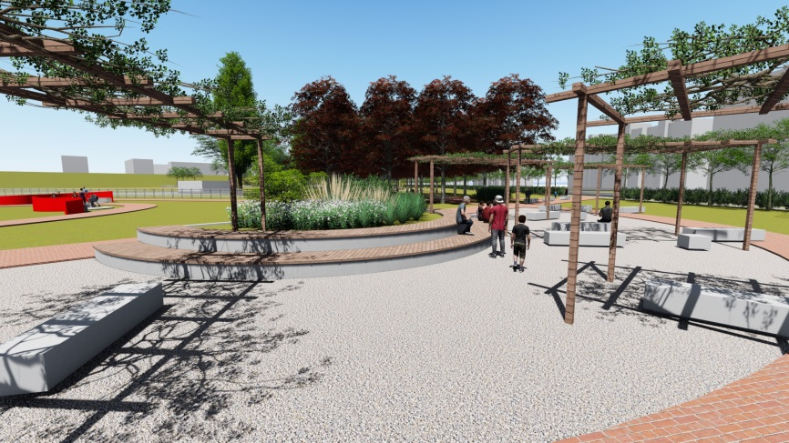
RJEŠENJE UREĐENJA
- VIŠEFUNKCIONALNI PROSTOR / ZELENI TRG
PARK “BUDUĆNOSTI” U GRABRIKU – KRAJOBRAZNO UREĐENJE PARKA / Studio perivoj d.o.o.; ožujak 2017.

Slide 17
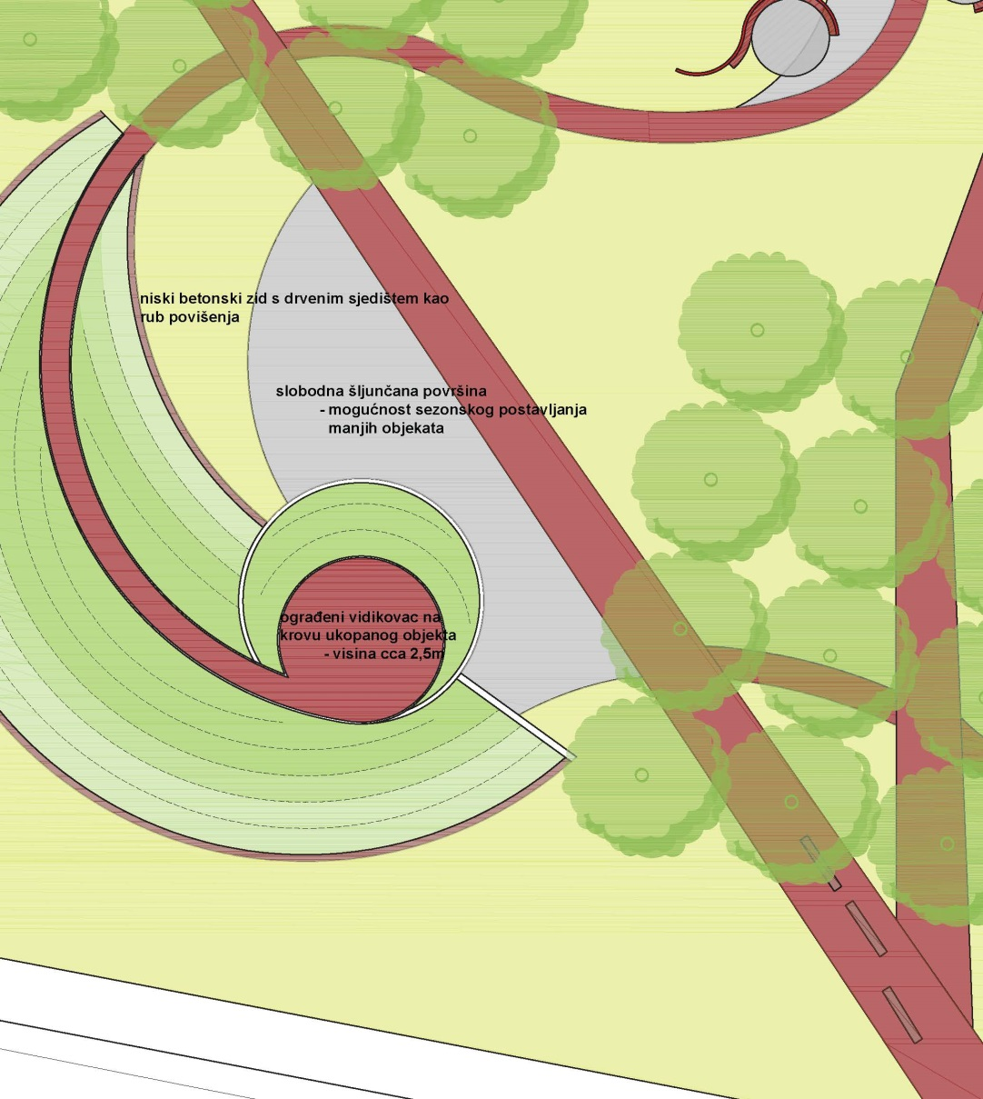
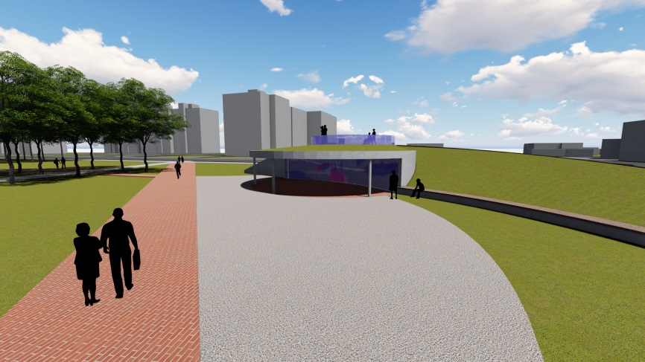
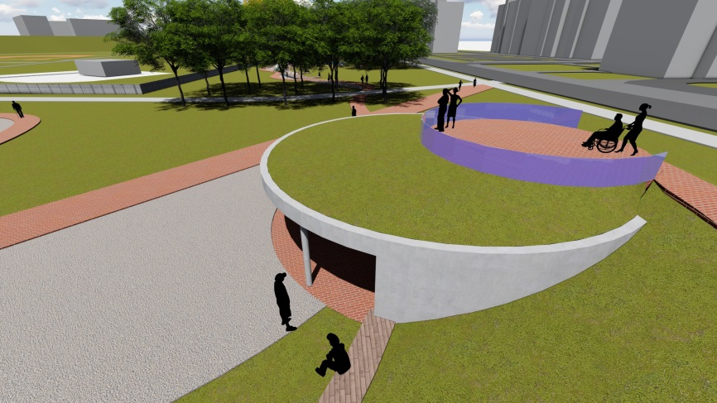
RJEŠENJE UREĐENJA
- VIŠEFUNKCIONALNI PROSTOR / OTVORENA POVRŠINA
PARK “BUDUĆNOSTI” U GRABRIKU – KRAJOBRAZNO UREĐENJE PARKA / Studio perivoj d.o.o.; ožujak 2017.

Slide 18
RJEŠENJE UREĐENJA
- SREDIŠNJE ODMORIŠTE
PARK “BUDUĆNOSTI” U GRABRIKU – KRAJOBRAZNO UREĐENJE PARKA / Studio perivoj d.o.o.; ožujak 2017.

Slide 19
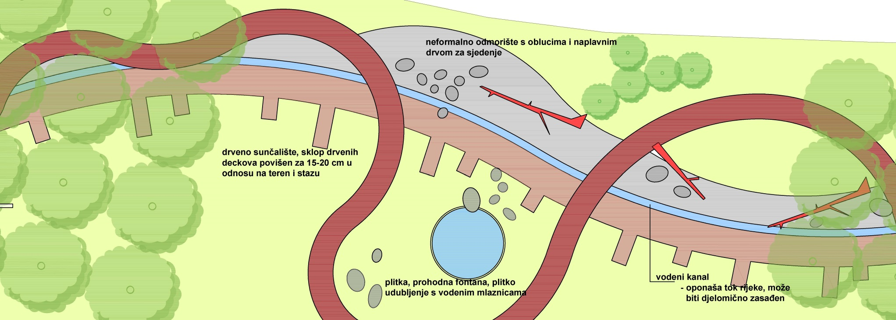
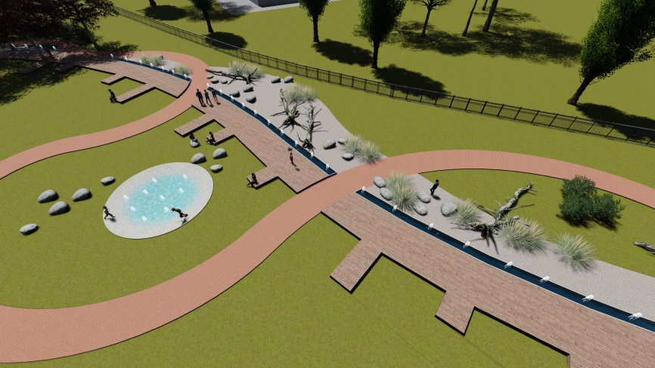
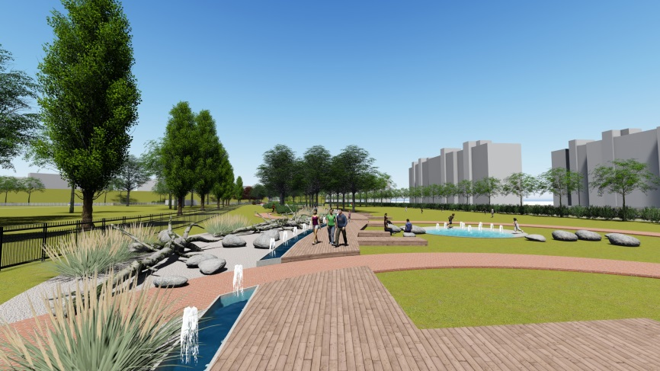
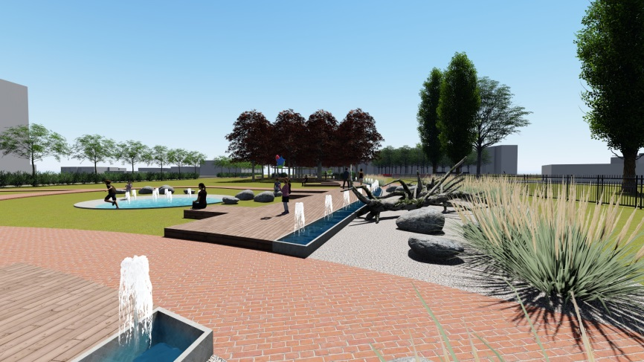
RJEŠENJE UREĐENJA
- SREDIŠNJE ODMORIŠTE
PARK “BUDUĆNOSTI” U GRABRIKU – KRAJOBRAZNO UREĐENJE PARKA / Studio perivoj d.o.o.; ožujak 2017.

Slide 20
RJEŠENJE UREĐENJA
- ŠKOLSKI PARK
PARK “BUDUĆNOSTI” U GRABRIKU – KRAJOBRAZNO UREĐENJE PARKA / Studio perivoj d.o.o.; ožujak 2017.

Slide 21
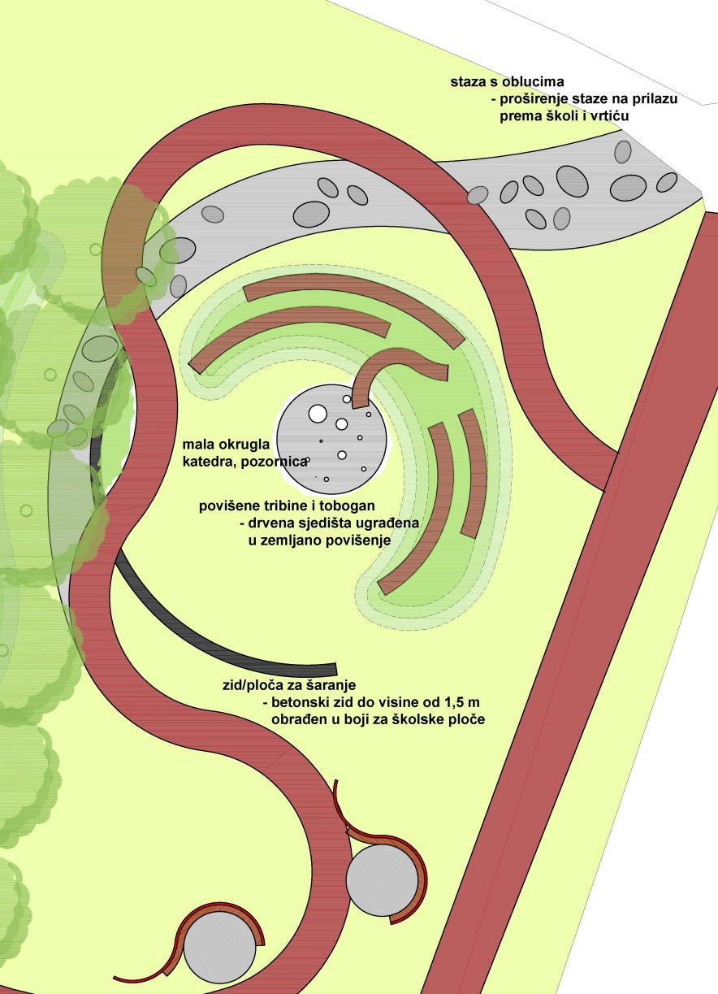
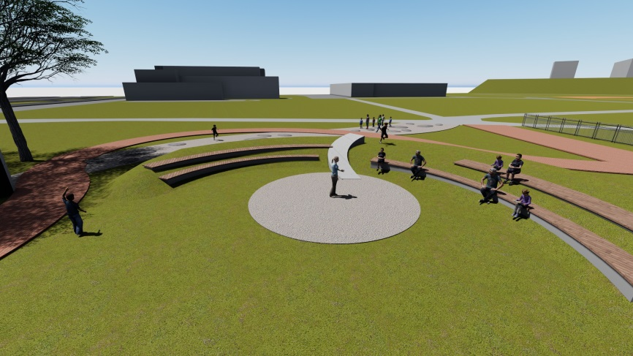
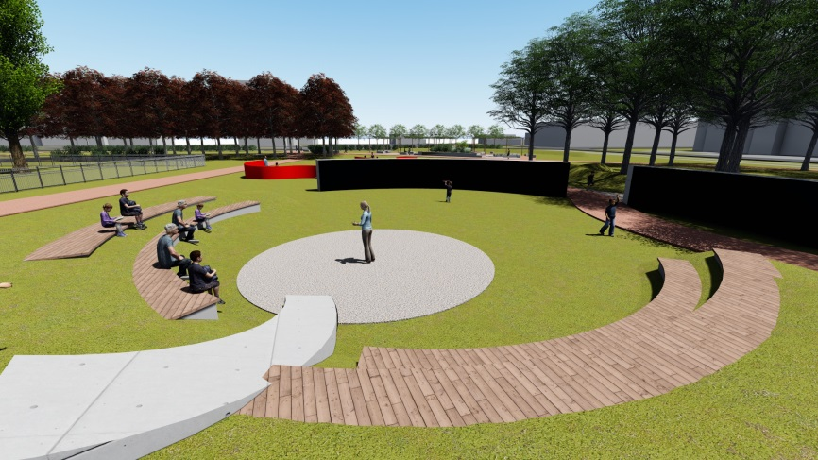
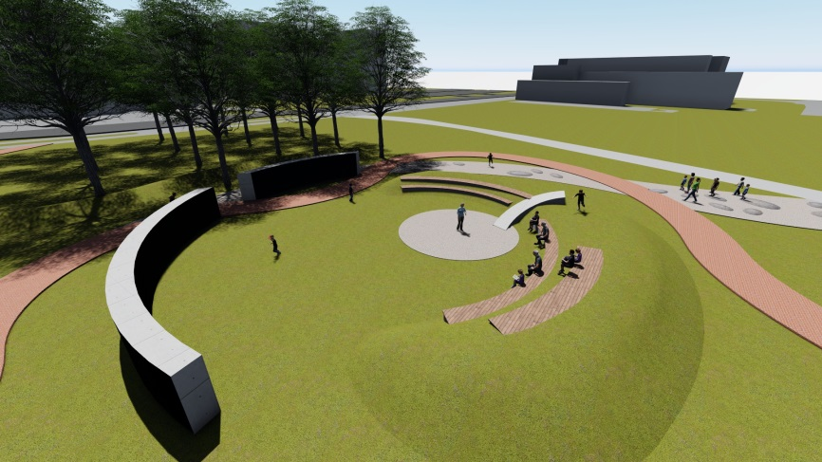
RJEŠENJE UREĐENJA
- ŠKOLSKI PARK
PARK “BUDUĆNOSTI” U GRABRIKU – KRAJOBRAZNO UREĐENJE PARKA / Studio perivoj d.o.o.; ožujak 2017.

Slide 22
RJEŠENJE UREĐENJA
- SPORTSKI PARK
PARK “BUDUĆNOSTI” U GRABRIKU – KRAJOBRAZNO UREĐENJE PARKA / Studio perivoj d.o.o.; ožujak 2017.

Slide 23
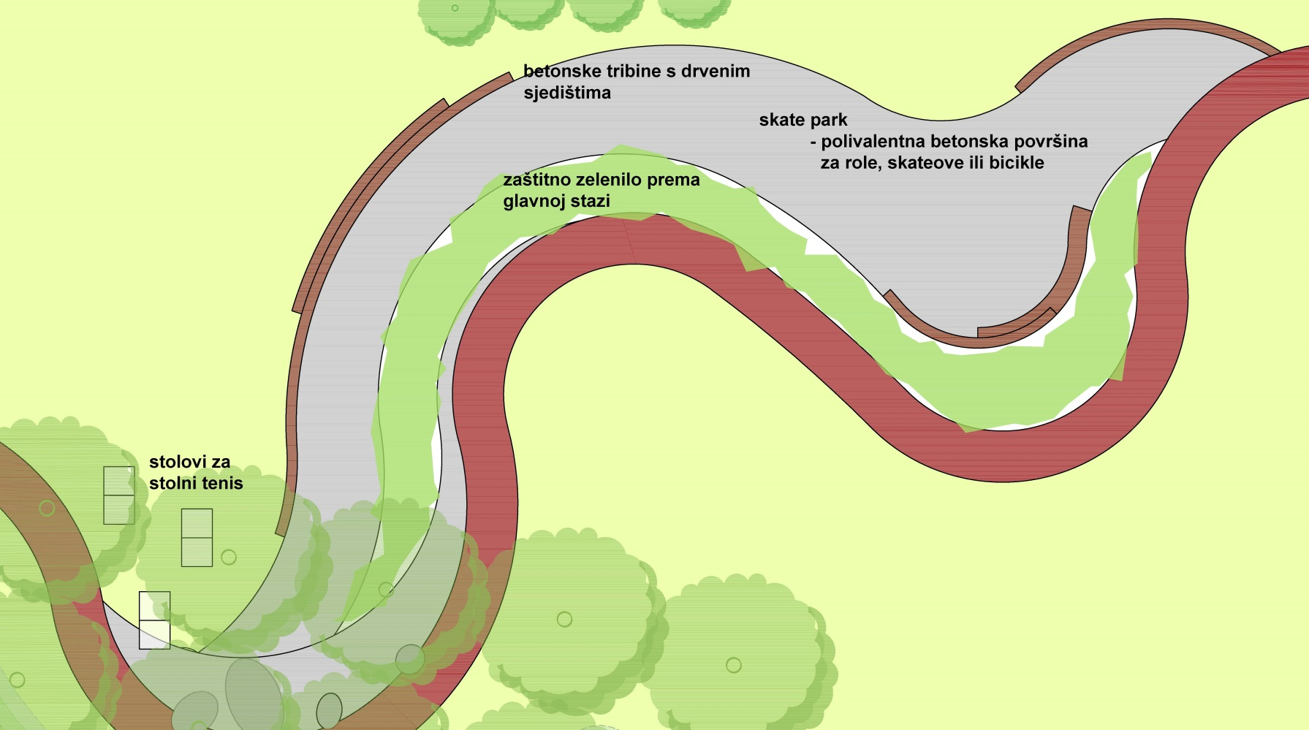
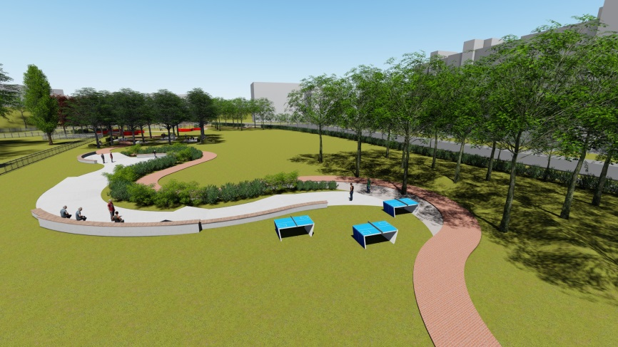
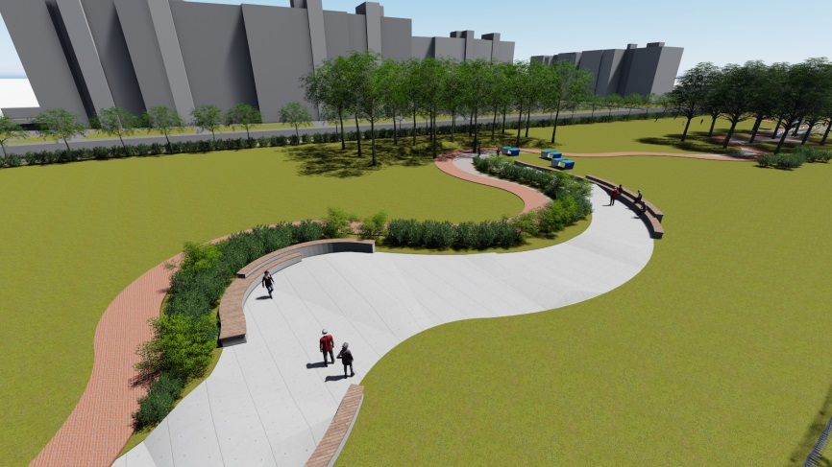
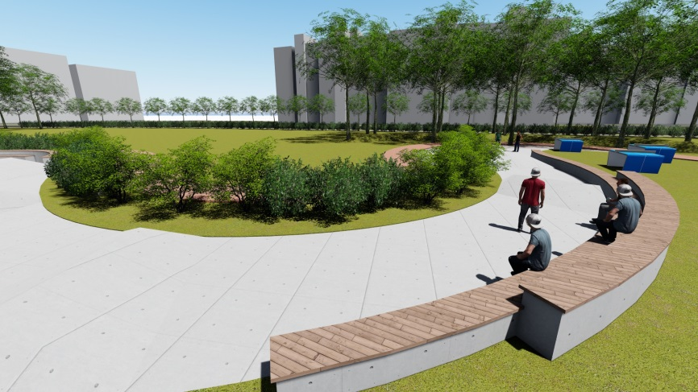
RJEŠENJE UREĐENJA
- SPORTSKI PARK
PARK “BUDUĆNOSTI” U GRABRIKU – KRAJOBRAZNO UREĐENJE PARKA / Studio perivoj d.o.o.; ožujak 2017.

Slide 24
RJEŠENJE UREĐENJA
- PARK ANĐELA
PARK “BUDUĆNOSTI” U GRABRIKU – KRAJOBRAZNO UREĐENJE PARKA / Studio perivoj d.o.o.; ožujak 2017.

Slide 25
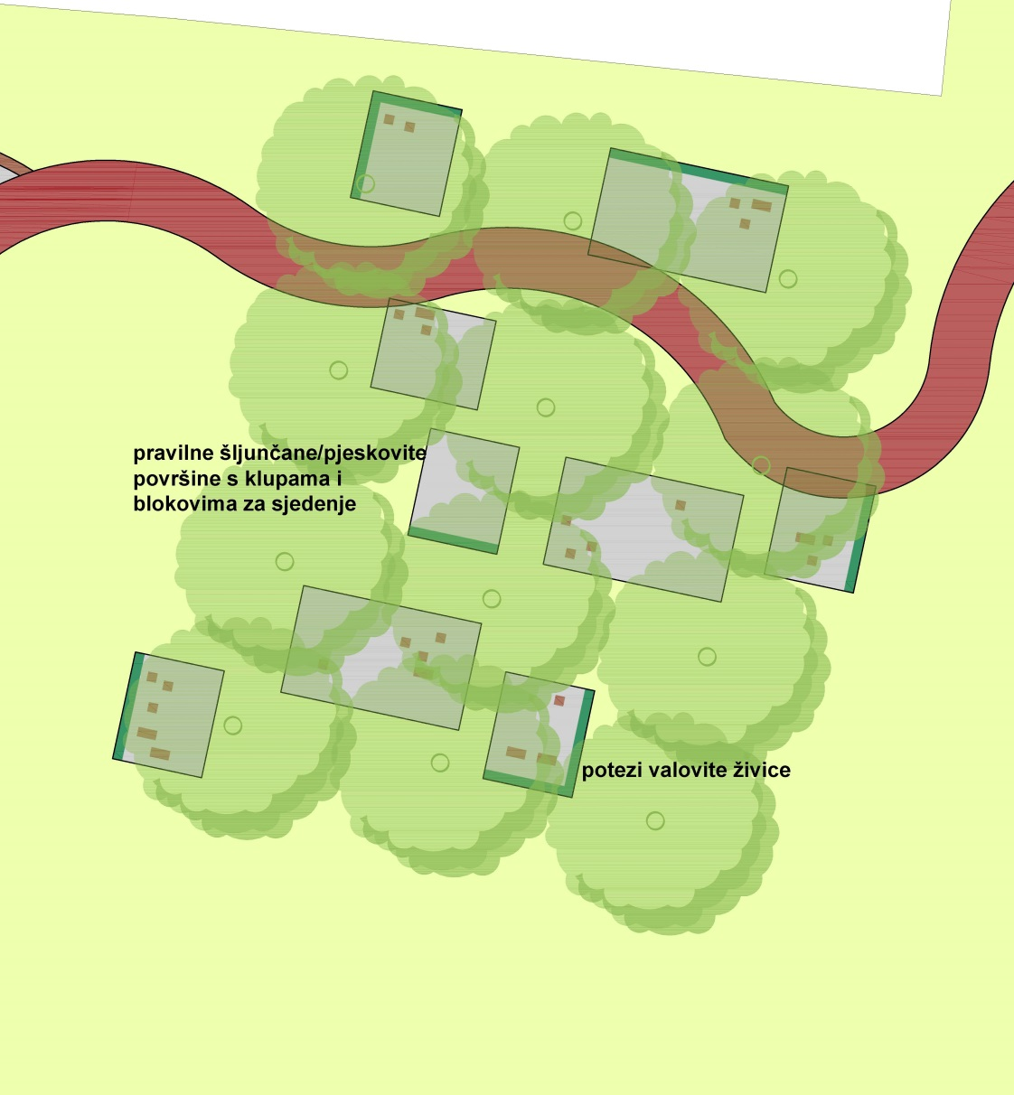
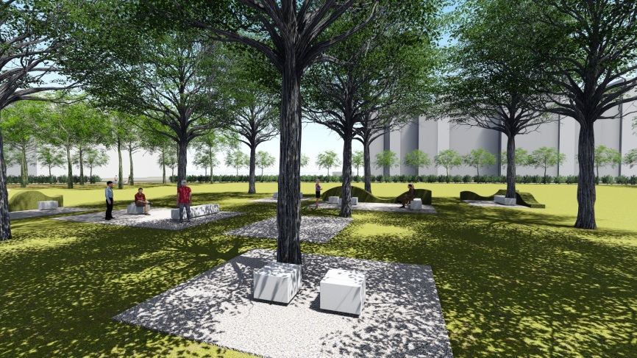
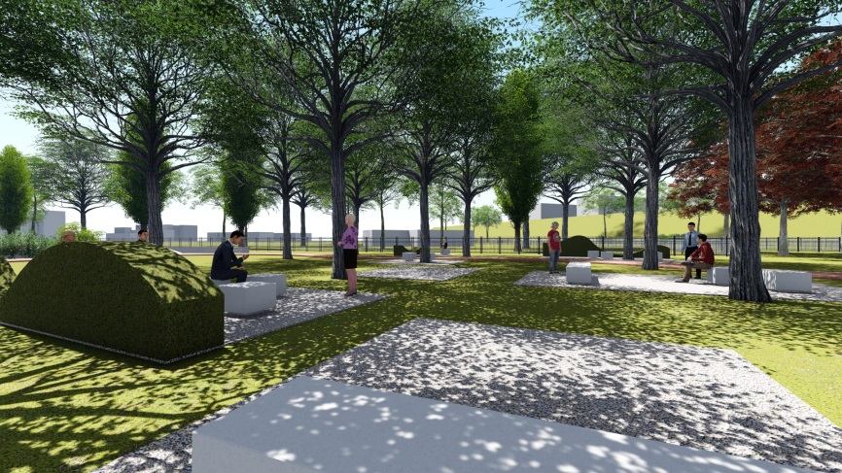
RJEŠENJE UREĐENJA
- PARK ANĐELA
PARK “BUDUĆNOSTI” U GRABRIKU – KRAJOBRAZNO UREĐENJE PARKA / Studio perivoj d.o.o.; ožujak 2017.

Slide 26
RJEŠENJE UREĐENJA
- MIRNIJA, NEFORMALNA ODMORIŠTA
PARK “BUDUĆNOSTI” U GRABRIKU – KRAJOBRAZNO UREĐENJE PARKA / Studio perivoj d.o.o.; ožujak 2017.

Slide 27
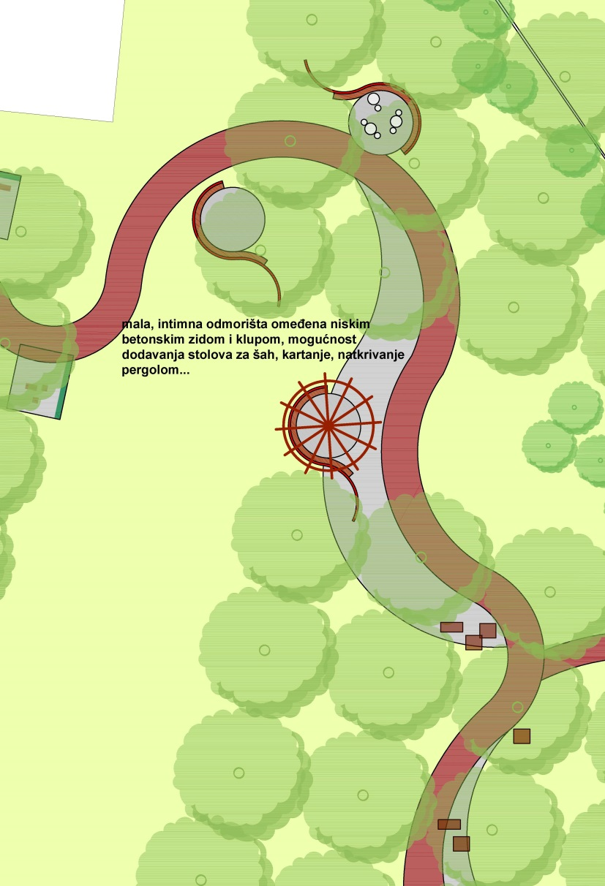
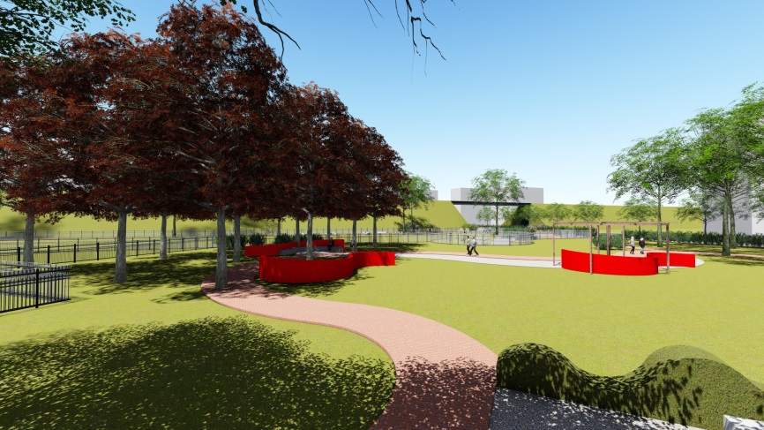
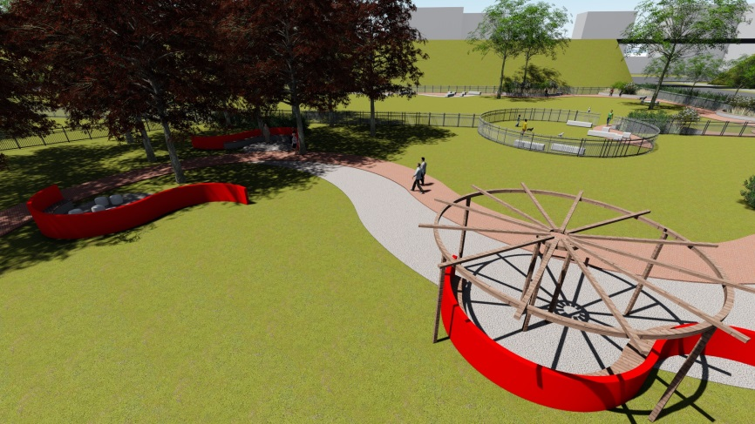
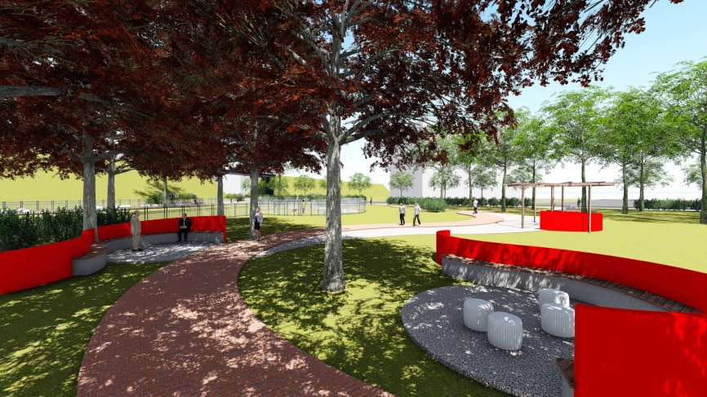
RJEŠENJE UREĐENJA
- MIRNIJA, NEFORMALNA ODMORIŠTA
PARK “BUDUĆNOSTI” U GRABRIKU – KRAJOBRAZNO UREĐENJE PARKA / Studio perivoj d.o.o.; ožujak 2017.

Slide 28
RJEŠENJE UREĐENJA
- PARK ZA PSE
PARK “BUDUĆNOSTI” U GRABRIKU – KRAJOBRAZNO UREĐENJE PARKA / Studio perivoj d.o.o.; ožujak 2017.

Slide 29
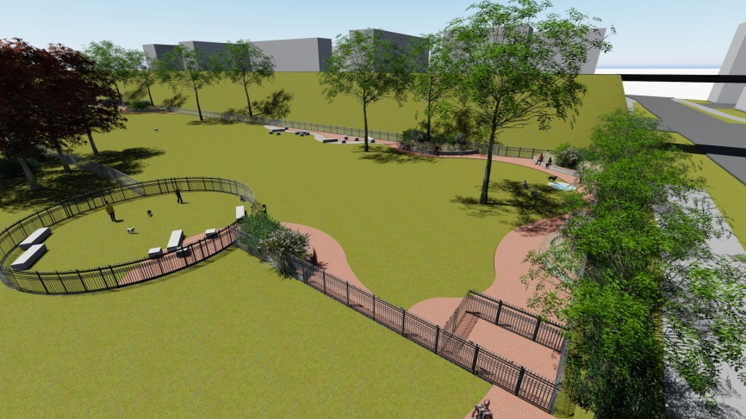
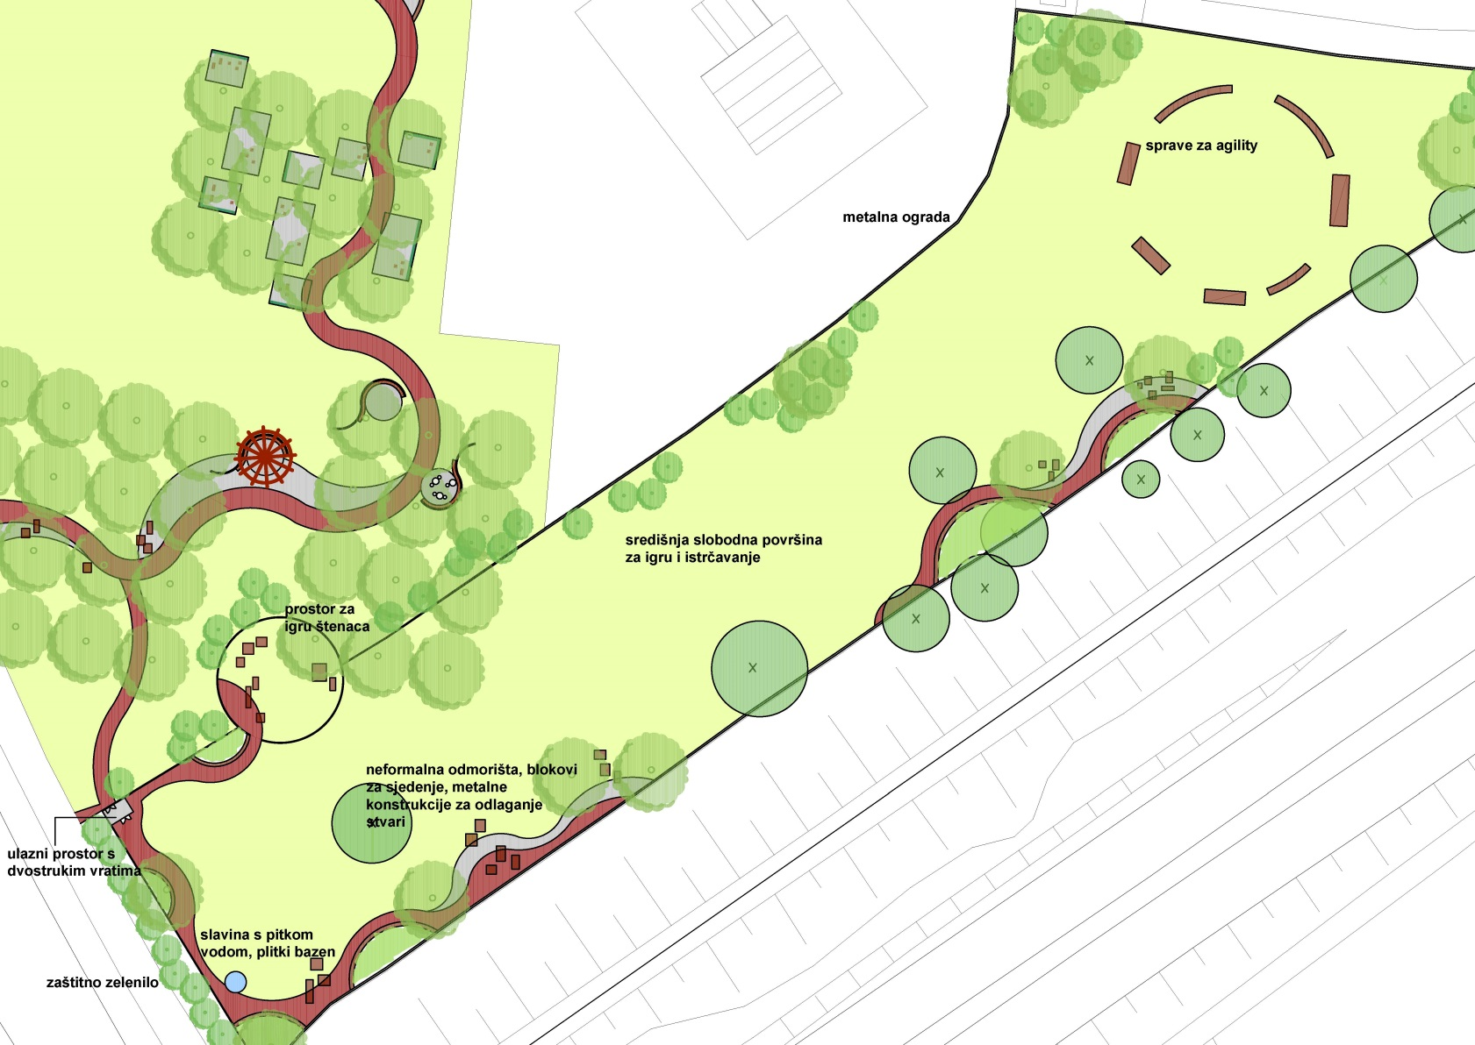
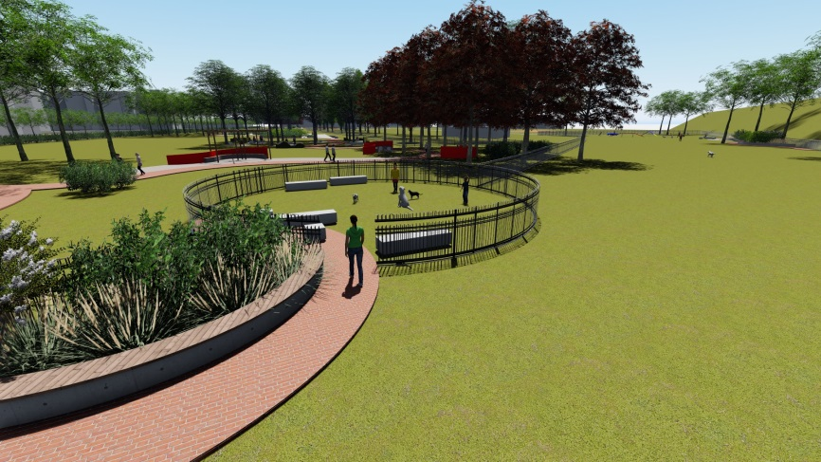
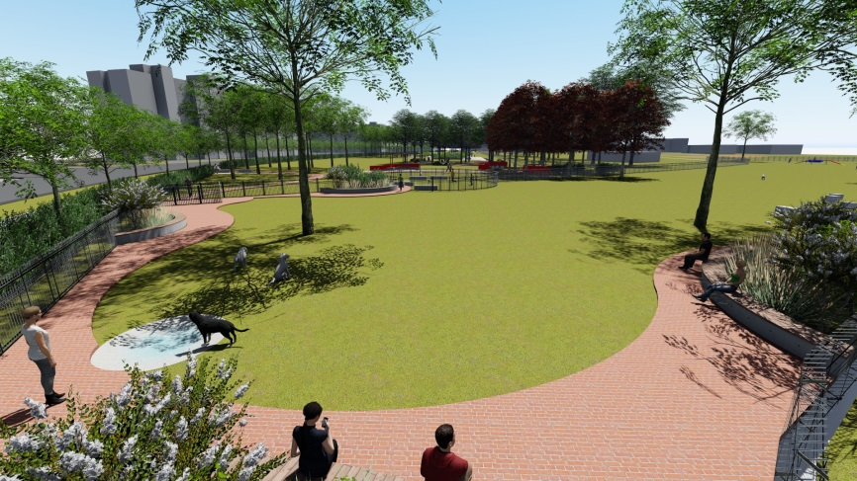
RJEŠENJE UREĐENJA
- PARK ZA PSE
PARK “BUDUĆNOSTI” U GRABRIKU – KRAJOBRAZNO UREĐENJE PARKA / Studio perivoj d.o.o.; ožujak 2017.

Slide 30
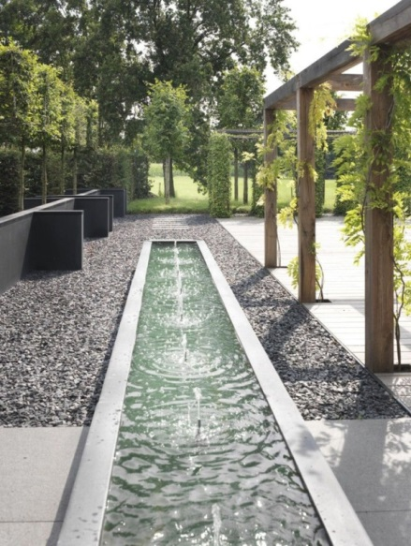
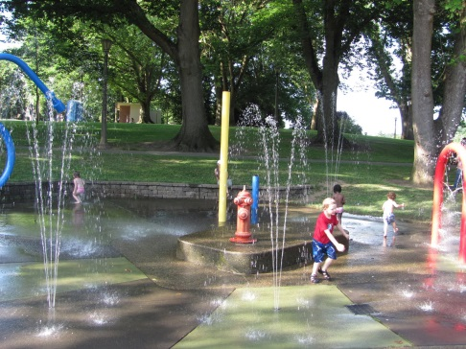
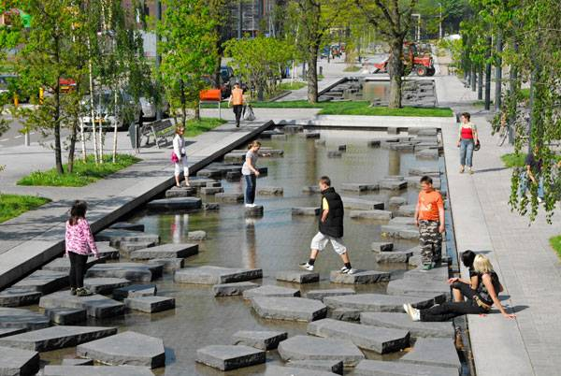
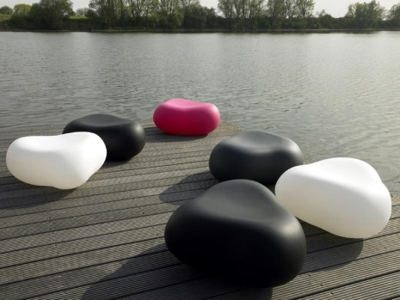
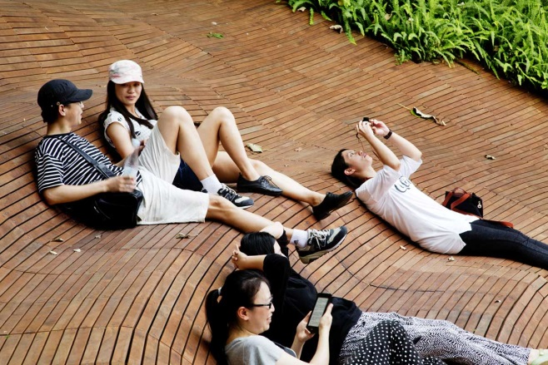
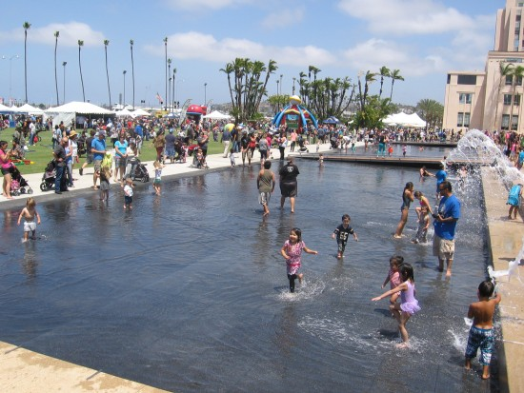
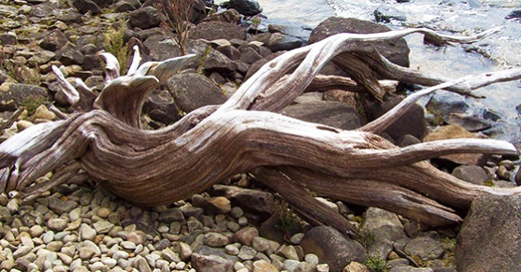
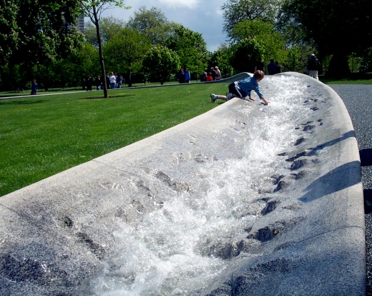
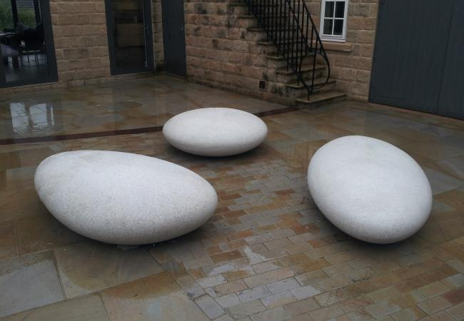
RJEŠENJE UREĐENJA
- PRIMJERI
PARK “BUDUĆNOSTI” U GRABRIKU – KRAJOBRAZNO UREĐENJE PARKA / Studio perivoj d.o.o.; ožujak 2017.

Slide 31
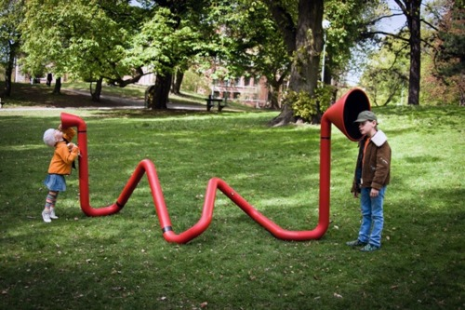
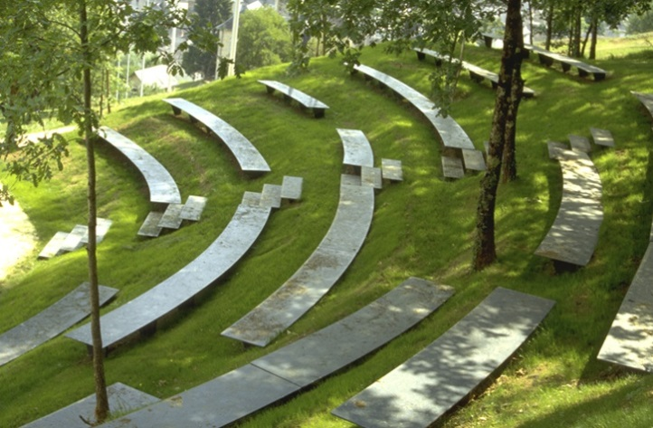
RJEŠENJE UREĐENJA
- PRIMJERI
PARK “BUDUĆNOSTI” U GRABRIKU – KRAJOBRAZNO UREĐENJE PARKA / Studio perivoj d.o.o.; ožujak 2017.

Slide 32
CILJEVI OBLIKOVANJA
POTREBE GRADA
- novi društveni i prostorni sadržaji u uređenoj gradskoj parkovnoj površini;
- atraktivnost i korištenje tokom cijele godine;
OSNOVA OBLIKOVANJA
- oblikovanje modernog parka koji slijedi strukture grada;
- formiranje interaktivne parkovne površine koja će moći pratiti potrebe grada i pružati nove mogućnosti;
NOVI GRADSKI PROSTOR
- stvaranje novog parkovnog ambijenta, ugodnog prostora boravka i druženja;
- aktivno korištenje parkovne površine nije uvjetovano izvedbom svih prilazanih elemenata i sadržaja već ostaje ostaje otvorena mogućnost postupne izvedbe sadržaja prema trenutnim potrebama.
PARK “BUDUĆNOSTI” U GRABRIKU – KRAJOBRAZNO UREĐENJE PARKA / Studio perivoj d.o.o.; ožujak 2017.

